Slide 1
סימולציה של אירועים בדידים לניתוח מערכות תורים
שיעור ‪1‬
מבוא: לחשוב ולהחליט בעזרת סימולציה
מהסתברות ומשפט הגבול המרכזי ‪ (CLT) —‬ אל ניתוח מערכות אקראיות בעזרת ‪simulation‬

Slide 2
‪Lesson 1 · Introduction‬
מה נעשה היום?
שאלה פותחת
כמה הטלות מטבע נדרשות בממוצע? נפתור בעזרת סימולציה במקום נוסחה.
משפט הגבול המרכזי ‪— CLT‬
נראה איך ממוצעים של התפלגויות שונות מתכנסים לצורה נורמלית.
משחק ‪Penney‬
חידה על רצפי מטבע — והתשובה המפתיעה שמתקבלת מהסימולציה.
הרעיון המרכזי
כשאין נוסחה נוחה — מריצים את המערכת, מודדים, ומסיקים.
שיעור ‪1 ·‬ מבוא ‪· 1‬

Slide 3
‪Part A · Basic simulation‬
נתחיל בשאלה פשוטה
שיעור ‪1 ·‬ מבוא ‪· 2‬

Slide 4
‪Coin-toss expectation‬
שאלה פותחת
מטילים מטבע עד שמתקבלים גם עץ וגם פלי.
כמה הטלות בממוצע נדרשות?
נחשב זאת בעזרת סימולציה — ואחר כך נאמת אנליטית.
שיעור ‪1 ·‬ מבוא ‪· 3‬

Slide 5
‪Why more than 2?‬
אינטואיציה: התשובה גדולה מ-2.
במקרה הטוב
עץ פלי או פלי עץ – כלומר 2 הטלות.
אבל לא תמיד
ייתכן עץ, עץ, עץ ורק אז פלי — כלומר ‪ 4 ‬ הטלות.
מסקנה
לכן הממוצע חייב להיות גדול מ-2. כמה בדיוק? לא ברור מיד.
הדרך שלנו
אפשר בהסתברות — אבל אם לא בטוחים, פשוט נדמה את הניסוי.
שיעור ‪1 ·‬ מבוא ‪· 4‬

Slide 6
‪Monte-Carlo estimate‬
הרעיון: מדמים את הניסוי
במקום לפתור נוסחה — מבצעים את הניסוי הרבה פעמים ומודדים.
מגרילים
מטילים מטבע שוב ושוב עד שהתקבלו גם עץ וגם פלי.
סופרים
כמה הטלות נדרשו בניסוי הזה.
חוזרים
מריצים ‪100,000‬ ניסויים בלתי-תלויים.
ממצעים
הממוצע על פני כל הניסויים ‪ ≈ 3‬ הטלות.
שיעור ‪1 ·‬ מבוא ‪· 5‬

Slide 7
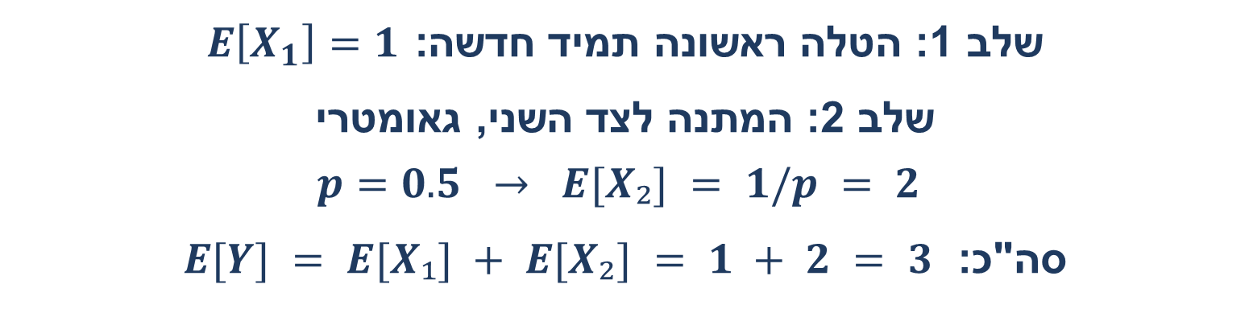
‪Analytical confirmation‬
אימות אנליטי: למה בדיוק ‪3?‬
שלב 1: הטלה ראשונה תמיד חדשה: $E\left[X_{1}\right]=1$
שלב ‪2:‬ המתנה לצד השני, גאומטרי
‪$p=0.5 → E[X₂] = 1/p = 2$‬
סה"כ: ‪$E[Y] = E[X₁] + E[X₂] = 1 + 2 = 3$‬
הסימולציה נתנה ‪~3 —‬ בדיוק כפי שמנבאת ההסתברות
שאלה למחשבה: כמה הטלות קוביה צריך עד שנקבל את כל הערכים?
שיעור ‪1 ·‬ מבוא ‪· 6‬

Slide 8
‪Monte-Carlo estimate‬
מה בעצם קרה פה?
במקום לפתור נוסחה — מבצעים את הניסוי הרבה פעמים ומודדים.
אומד סטטיסטי: קיבלנו אומד סטטיסטי לתוחלת – שהוא בעצם הממוצע.
אנחנו בהמשך הקורס נחזור על העיקרון הזה הרבה פעמים – מדדים שקשה לחשב מתמטית נאמוד אותם.
.
שיעור ‪1 ·‬ מבוא ‪· 5‬

Slide 9
‪Part B · Central Limit Theorem‬
משפט הגבול המרכזי
שיעור ‪1 ·‬ מבוא ‪· 7‬

Slide 10
‪Central Limit Theorem‬
לכל משתנה מקרי יש התפלגות משלו
נקודת המוצא
לכל משתנה מקרי ‪(random variable)‬ צורת התפלגות אחרת — בדידה או רציפה, סימטרית או מוטה.
השאלה
מה קורה כשלוקחים ממוצע של הרבה דגימות בלתי-תלויות?
משפט הגבול המרכזי
התפלגות הממוצע מתקרבת לנורמלית — כמעט בלי קשר להתפלגות המקורית.
חמש דוגמאות
‪Binomial · Geometric · Exponential · Erlang · Hyper-Erlang.‬
שיעור ‪1 ·‬ מבוא ‪· 8‬

Slide 11
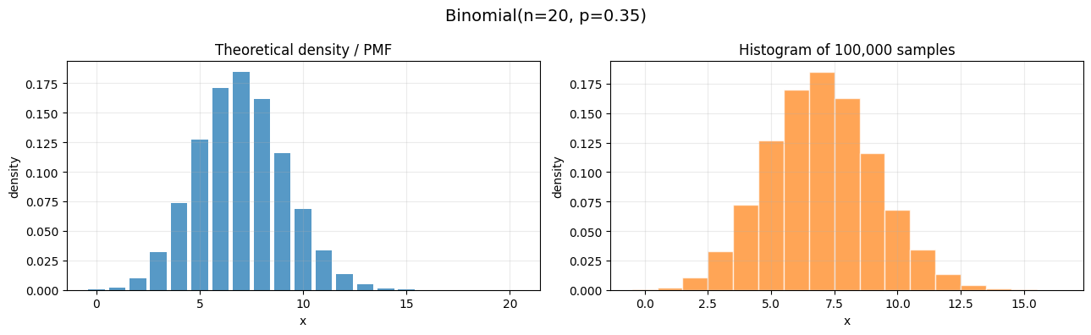
‪Theory vs. samples‬
תיאוריה מול דגימה : ‪Binomial‬
שמאל — צפיפות/PMF תאורטית · ימין — היסטוגרמה של ‪100,000‬ הגרלות.
הדגימה משחזרת נאמנה את ההתפלגות התאורטית.
שיעור ‪1 ·‬ מבוא ‪· 9‬

Slide 12
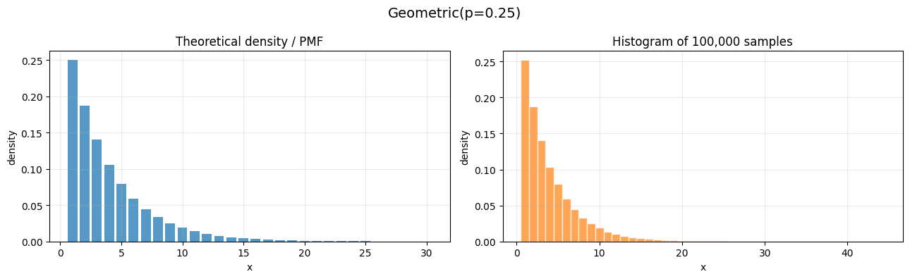
‪Theory vs. samples‬
תיאוריה מול דגימה : ‪Geometric‬
התפלגות גאומטרית — בדידה ומוטה ימינה. שמאל — תאורטית · ימין ‪— 100,000‬ הגרלות.
שיעור ‪1 ·‬ מבוא ‪· 10‬

Slide 13
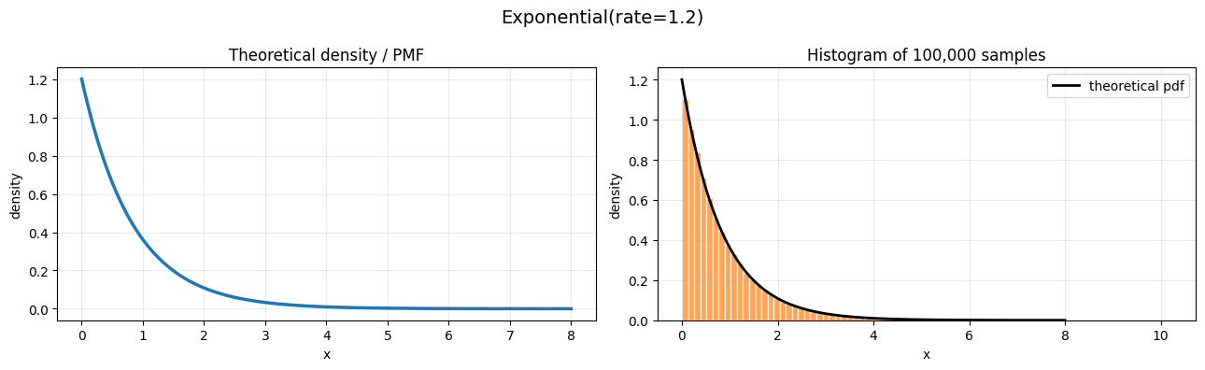
‪Theory vs. samples‬
תיאוריה מול דגימה : ‪Exponential‬
התפלגות מעריכית — רציפה ומוטה חזק. שמאל — תאורטית · ימין ‪— 100,000‬ הגרלות.
שיעור ‪1 ·‬ מבוא ‪· 11‬

Slide 14
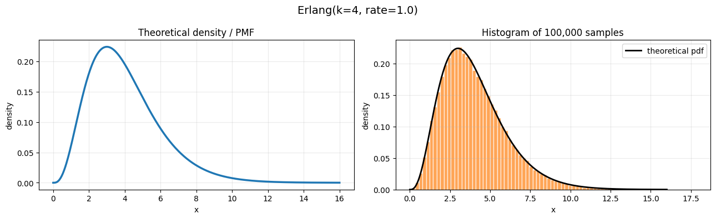
‪Theory vs. samples‬
תיאוריה מול דגימה : ‪Erlang‬
התפלגות ‪Erlang —‬ סכום של מעריכיות. שמאל — תאורטית · ימין ‪— 100,000‬ הגרלות.
שיעור ‪1 ·‬ מבוא ‪· 12‬

Slide 15
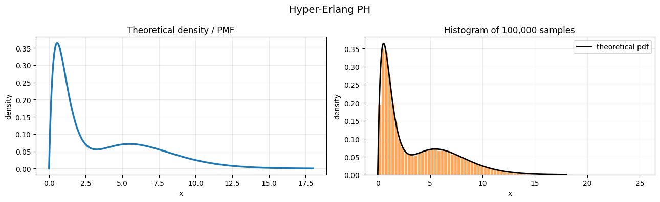
‪Theory vs. samples‬
תיאוריה מול דגימה : ‪Hyper-Erlang ‬
התפלגות ‪PH‬ מסוג ‪Hyper-Erlang —‬ רב-שיאית. שמאל — תאורטית · ימין ‪— 100,000‬ הגרלות.
שיעור ‪1 ·‬ מבוא ‪· 13‬

Slide 16
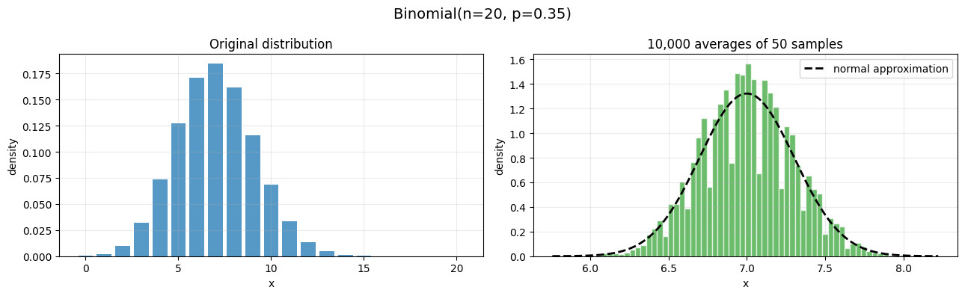
‪CLT · sample means‬
‪CLT‬ בפעולה: ממוצעים של ‪Binomial‬
שמאל — ההתפלגות המקורית · ימין ‪— 10,000‬ ממוצעים, כל אחד של ‪50‬ הגרלות. הקו המקווקו הוא קירוב נורמלי.
כבר מהתפלגות סימטרית — הממוצע נורמלי בבירור.
שיעור ‪1 ·‬ מבוא ‪· 14‬

Slide 17
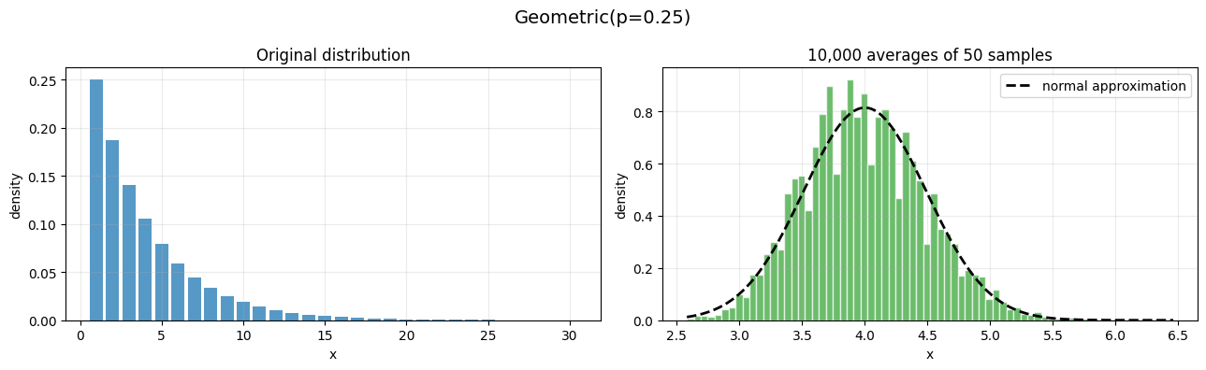
‪CLT ‬ בפעולה: ממוצעים של ‪Geometric‬
שמאל — ההתפלגות המקורית · ימין ‪— 10,000‬ ממוצעים, כל אחד של ‪50‬ הגרלות. הקו המקווקו הוא קירוב נורמלי.
התפלגות מוטה, אך ממוצע של ‪50‬ כבר נראה נורמלי.
שיעור ‪1 ·‬ מבוא ‪· 15‬

Slide 18
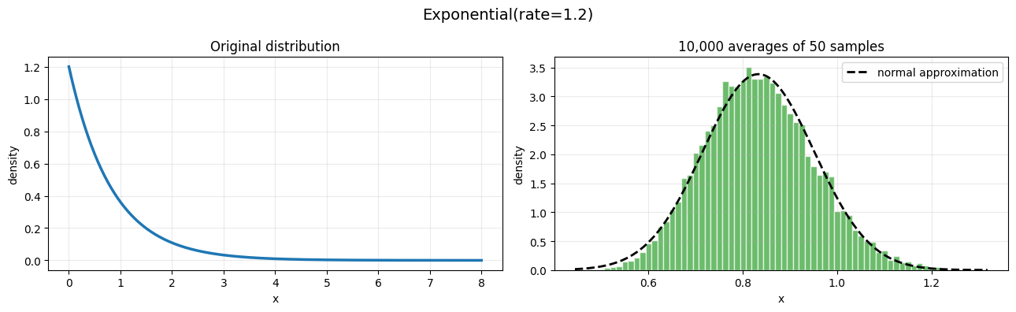
‪CLT‬ בפעולה: ממוצעים של ‪Exponential‬
שמאל — ההתפלגות המקורית · ימין ‪— 10,000‬ ממוצעים, כל אחד של ‪50‬ הגרלות. הקו המקווקו הוא קירוב נורמלי.
הטיה חזקה נעלמת בממוצע — התכנסות לנורמלית.
שיעור ‪1 ·‬ מבוא ‪· 16‬

Slide 19
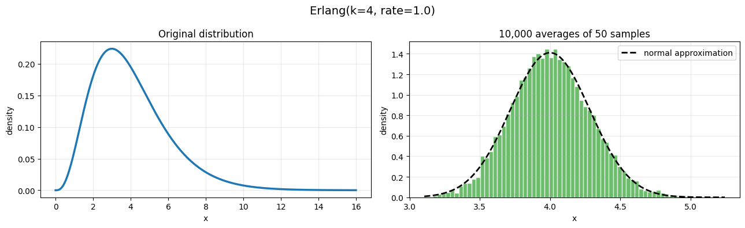
‪CLT‬ בפעולה: ממוצעים של ‪Erlang‬
שמאל — ההתפלגות המקורית · ימין ‪— 10,000‬ ממוצעים, כל אחד של ‪50‬ הגרלות. הקו המקווקו הוא קירוב נורמלי.
ממוצע ההגרלות מתלכד עם הקירוב הנורמלי.
שיעור ‪1 ·‬ מבוא ‪· 17‬

Slide 20
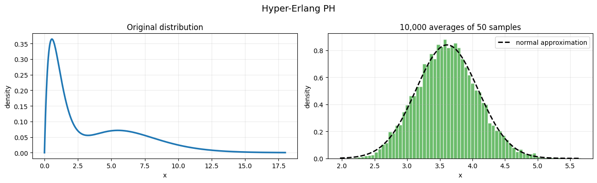
‪CLT‬ בפעולה: ממוצעים של ‪Hyper-Erlang‬
שמאל — ההתפלגות המקורית · ימין ‪— 10,000‬ ממוצעים, כל אחד של ‪50‬ הגרלות. הקו המקווקו הוא קירוב נורמלי.
גם התפלגות ‪PH‬ מורכבת נותנת ממוצע נורמלי כמעט לחלוטין.
שיעור ‪1 ·‬ מבוא ‪· 18‬

Slide 21
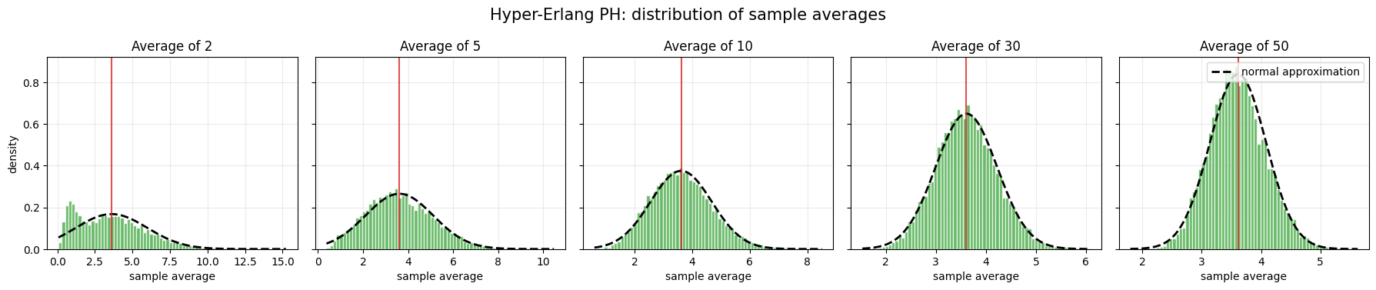
‪Averaging sample size 2 → 50‬
התכנסות עם גודל המדגם: ‪Hyper-Erlang‬
התפלגות הממוצע כאשר כל ממוצע מבוסס על ‪2, 5, 10, 30‬ ו-50 הגרלות.
ככל שגודל המדגם גדל — הממוצע צר יותר, סימטרי יותר, וקרוב יותר לנורמלי.
שיעור ‪1 ·‬ מבוא ‪· 19‬

Slide 22
‪Part C · Penney's game‬
חידת רצפי המטבע
שיעור ‪1 ·‬ מבוא ‪· 20‬

Slide 23
‪Penney's game‬
משחק ‪Penney:‬ מי יזדקק ליותר הטלות?
קבוצה ‪2‬
קבוצה ‪1‬
• מטרה: הרצף עץ · פלי · פלי
‪• (Heads · Tail · Tail)‬
• סופרים כמה הטלות עד שהרצף מופיע
• מטרה: הרצף עץ · פלי · עץ
‪• (Heads · Tail · Heads)‬
• סופרים כמה הטלות עד שהרצף מופיע
שיעור ‪1 ·‬ מבוא ‪· 21‬

Slide 24
‪Simulating the game‬
נחשב בעזרת סימולציה
אפשר במרקוב
פתרון אנליטי דרך שרשרת ‪Markov —‬ אבל אנחנו בעסקי הסימולציה.
הפונקציה
מטילה מטבע עד שמופיע הרצף המבוקש, ומחזירה את מספר ההטלות.
חזרות
‪25,000‬ ניסויים לכל קבוצה, ואז ממצעים.
שיעור ‪1 ·‬ מבוא ‪· 22‬

Slide 25
‪Result‬
התוצאה המפתיעה
קבוצה 1: עץ פלי עץ ≈ 10
קבוצה 2: עץ פלי פלי ≈ 8
רצפים באותו אורך — אך זמן ההמתנה שונה. למה?
שיעור ‪1 ·‬ מבוא ‪· 23‬

Slide 26
‪Takeaways‬
למה? והמסר של השיעור
חפיפה עצמית
כשרצף 'נכשל' בסופו, לעתים חלק ממנו כבר פותח ניסיון חדש — וזה מקצר את ההמתנה.
לא אינטואיטיבי
אורך זהה אינו מבטיח זמן המתנה זהה — תוצאה קשה לניחוש.
הכוח של הסימולציה
כשהאינטואיציה או הנוסחה חמקמקות — הניסוי החוזר נותן את התשובה.
הצעד הבא
נעבור מ'מה קורה?' אל 'מה כדאי לעשות?' במערכות תורים.
שיעור ‪1 ·‬ מבוא ‪· 24‬

